Slide 1
CEE束流定位探测器像素芯片Topmetal-CEE的性能分析
第四届全国辐射探测微电子学术交流会NME‘2024
报告人：刘君帅
指导老师：高超嵩 副教授
华中师范大学 硅像素实验室（PLAC,CCNU）
2025/7/16

Slide 2

主要内容
研究背景及意义
Topmetal-CEE芯片
芯片应用于系统的功能与性能测试
总结与展望

Slide 3
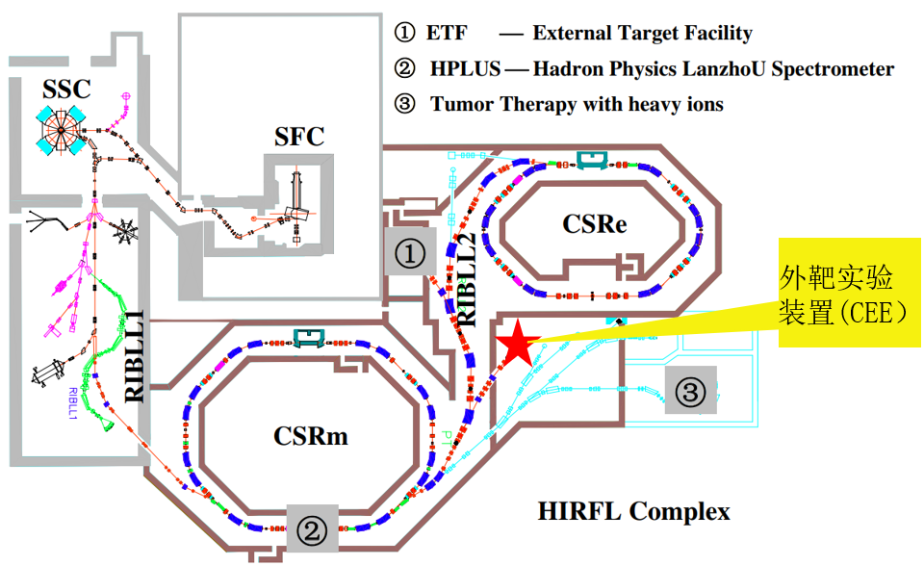
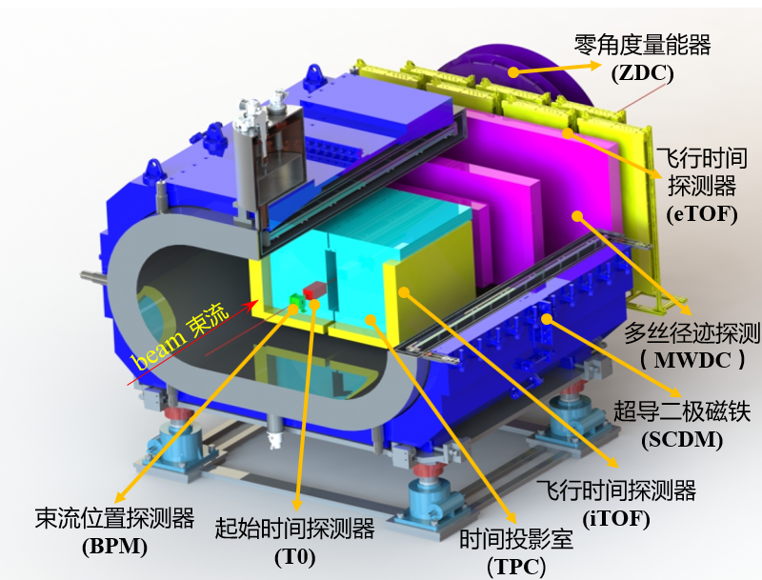
一、研究背景及意义
CEE (CSR External-target Experiment)：为充分发挥我国大科学装置HIRFL-CSR在低温高密能区的研究优势，建设低温高密核物质测量谱仪(CEE)为研究该能区QCD相点等提供实验数据
束流位置探测器：位于CEE探测器系统的入射束流处，用来确定每一个入射粒子的位置信息
HIRFL-CSR 加速器概念图
CEE探测器系统
CEE系统对束流位置探测器的要求：位置分辨率50μm、事件率1MHz、具有宽范围的能量测量(100MeV/c至2.8GeV/u)、抗辐照、低阻挡性

Slide 4
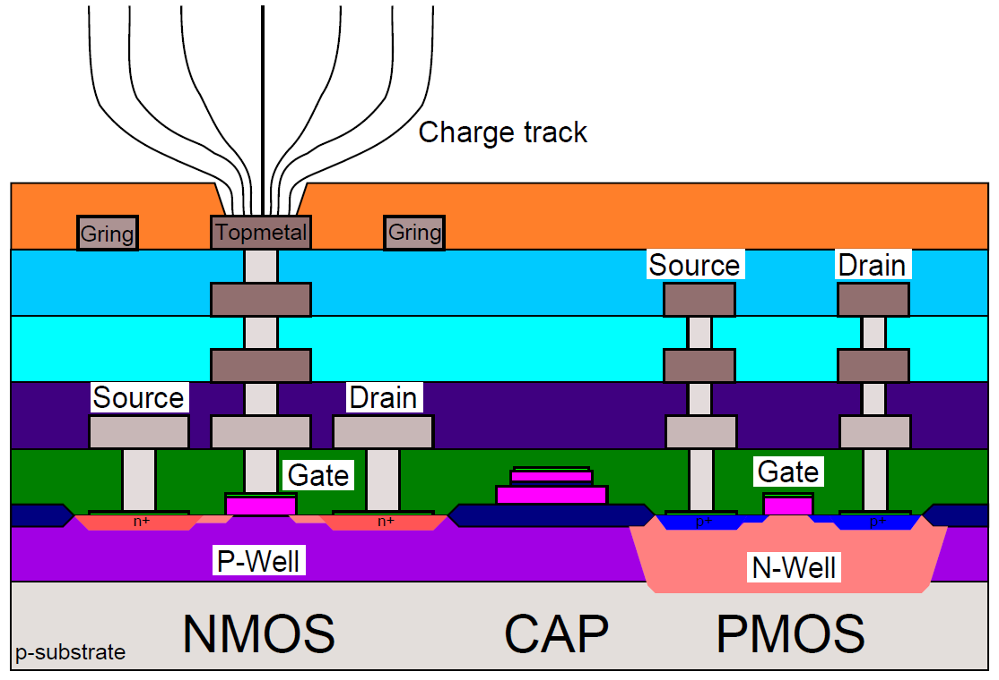
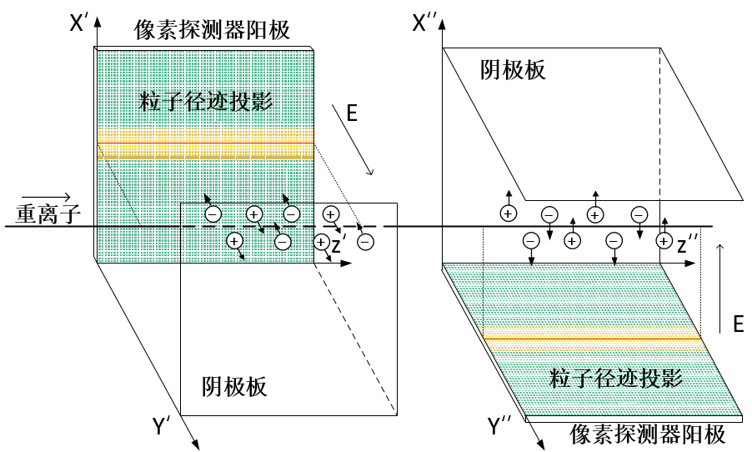
一、研究背景及意义
  硅像素芯片：采用标准CMOS工艺在一块硅片上集成传感器和读出电子学，具有高集成度、低功耗、低成本等优点。
基于Topmetal-Ⅱ-的束流位置探测器
高位置分辨率(在25MeV Kr离子束流优于7μm)
漂移式探测对束流影响小、受辐射剂量小
事件率约为2KHz
读出速率为3ms
针对CEE系统事件率、输入动态范围以及读出速率的要求，设计一款专用型Topmetal像素芯片，命名为Topmetal-CEE。

Slide 5
二、Topmetal-CEE芯片
GSMC130nm CMOS 工艺
像素阵列：180 行 x 1 列
事例驱动型数字读出
列总线模拟读出
像素结构：Topmetal电荷收集电极、模拟前端电路、TOT能量测量模块、读出触发模块、时间测量模块
工作模式：正常工作模式、测试模式(DPLSE)以及屏蔽模式(MASK)

Slide 6
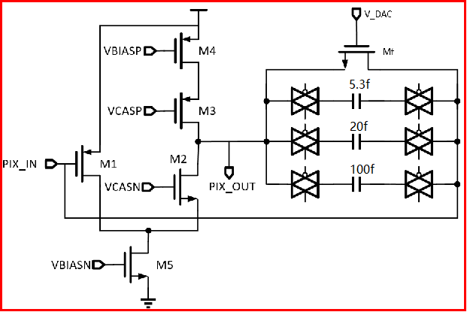
二、前置放大器CSA电路设计
  PMOS管单端输入折叠式共源共栅结构
    低噪声、低功耗、紧凑Layout布局
  可单独配置的MOS管反馈电阻
    减小版图面积、反馈提供DC点、提高成形时间一致性
为了满足不同电离能力粒子的探测需求，Topmetal-CEE芯片设计了高、中、低三挡增益；
三档增益区间 | 增益 | 输入范围 | ENC
5.3fF | 149.2mV/fC | 700~2ke- | 90.7e-
20fF | 44.3mV/fC | 2k~40ke- | 136.7e-
100fF | 9.5mV/fC | 40k~200ke- | 257.4e-

Slide 7
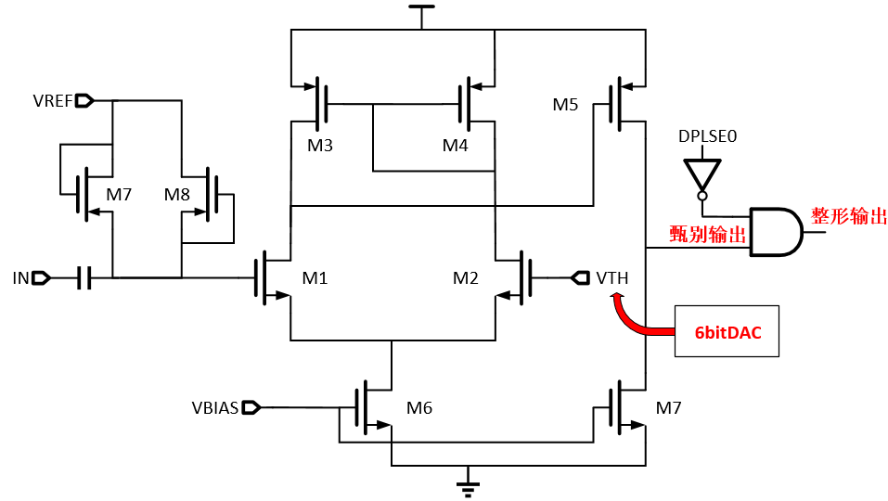
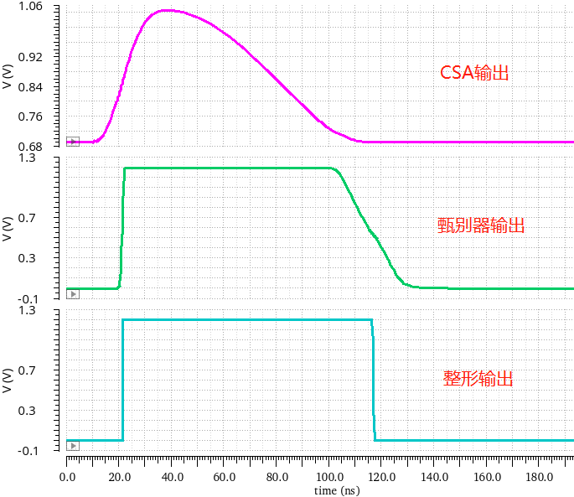
二、电压甄别器设计
  AC耦合
    避免CSA基线漂移影响甄别器阈值
  M7与M8钳位管
    确保输入电平为给定偏置VREF
  静态比较器
    无死区时间，任意时刻均工作
    低失调电压
仿真结果:
  上升、下降沿时间：1.08ns、10.56ns
  上升、下降沿延时及jitter：1.59ns(123ps)、7.55ns(98.8ps)
  offset：2.48mV
CSA+甄别器功能仿真

Slide 8
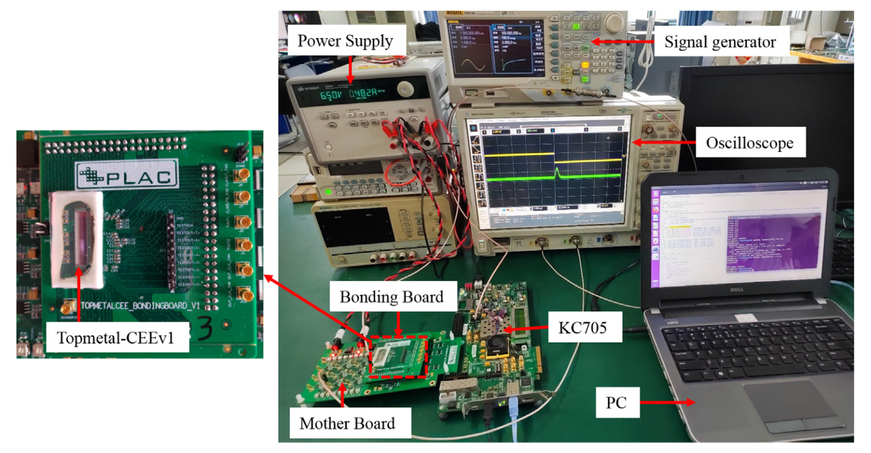
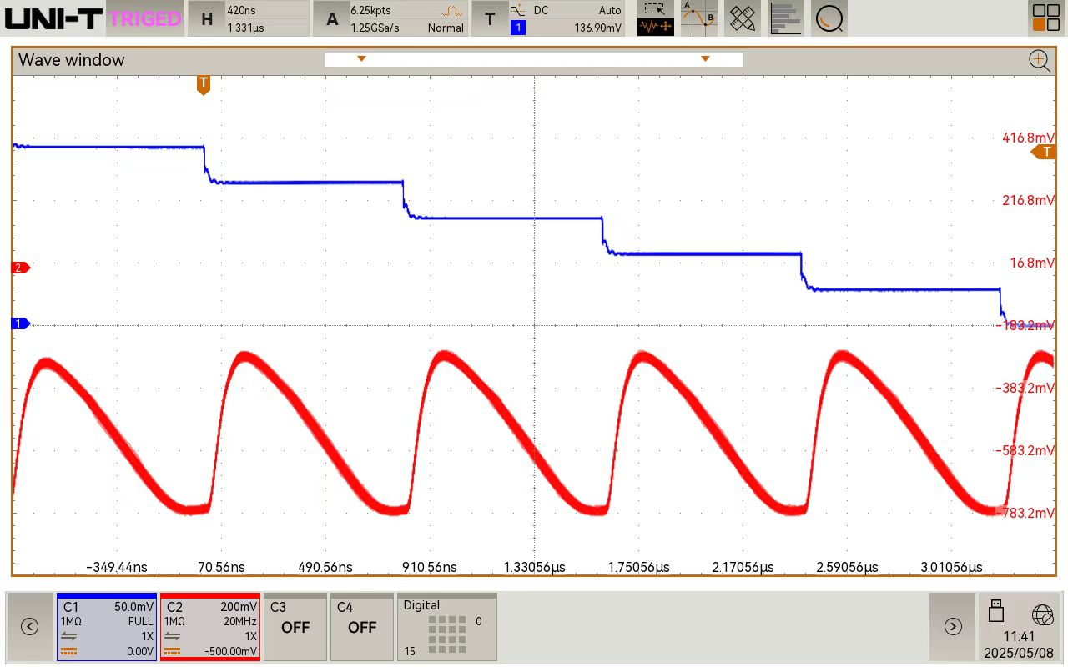
三、芯片应用于系统的功能与性能测试
测试系统图
1.25MHz事件率下正确响应
Topmetal-CEE芯片测试系统：
基于KC705开发板设计，由绑定板、母板和KC705读出板组成；
母板是一块FMC接口的子卡，为Topmetal-CEE提供电源、电压偏置、数字信号电平转换、模拟信号放大；
KC705和PC的通信接口为以太网；
根据测试可知，事件率可达1.25MHz

Slide 9
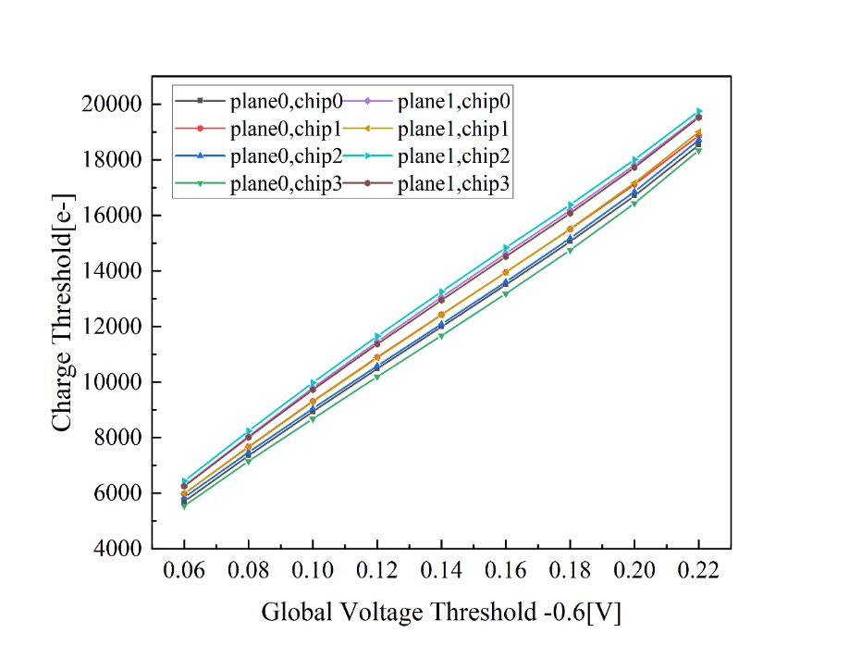
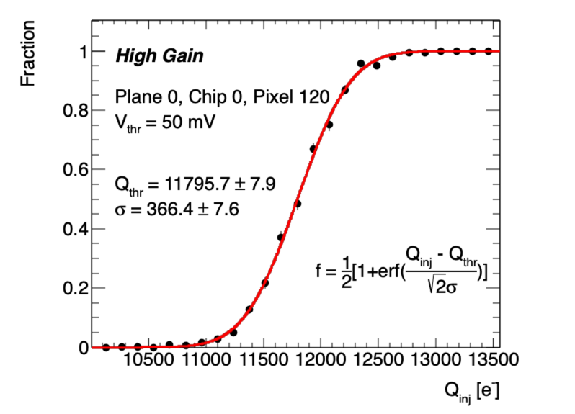
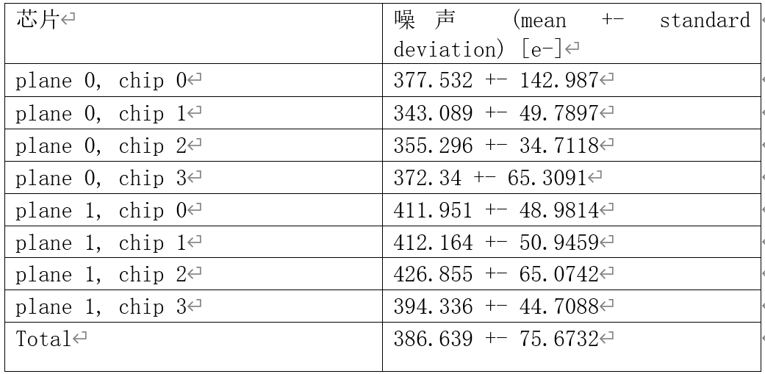
三、芯片应用于系统的功能与性能测试
对系统中的八颗芯片进行测试
噪声：<500e⁻
最小阈值：5000e⁻
电荷增益约为12uV/e- (或75mV/fC)~12.5uV/e- (或78mV/fC)之间

Slide 10
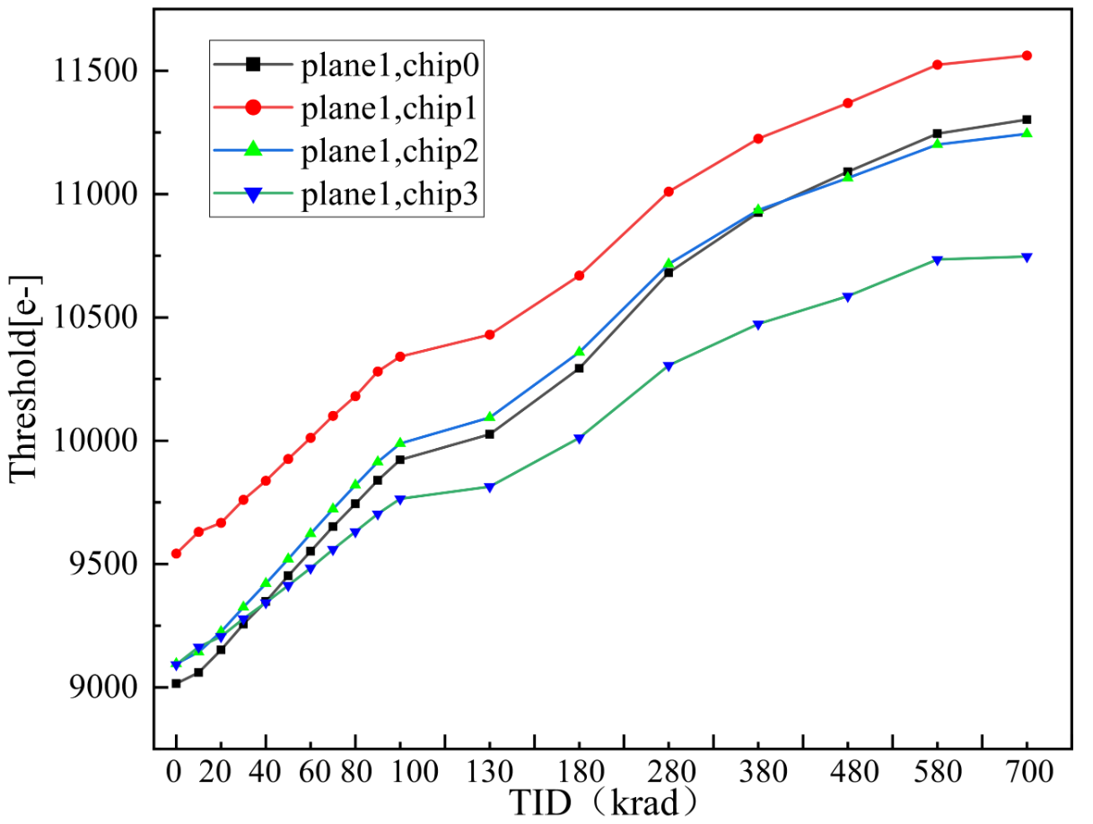
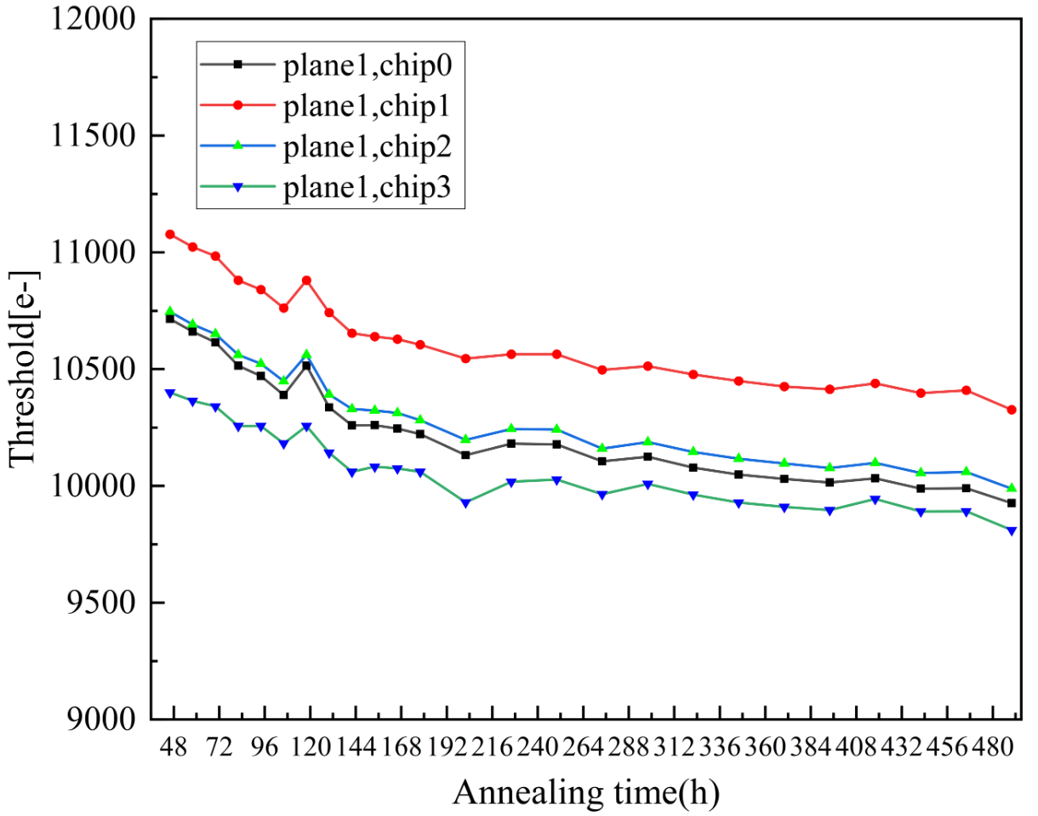
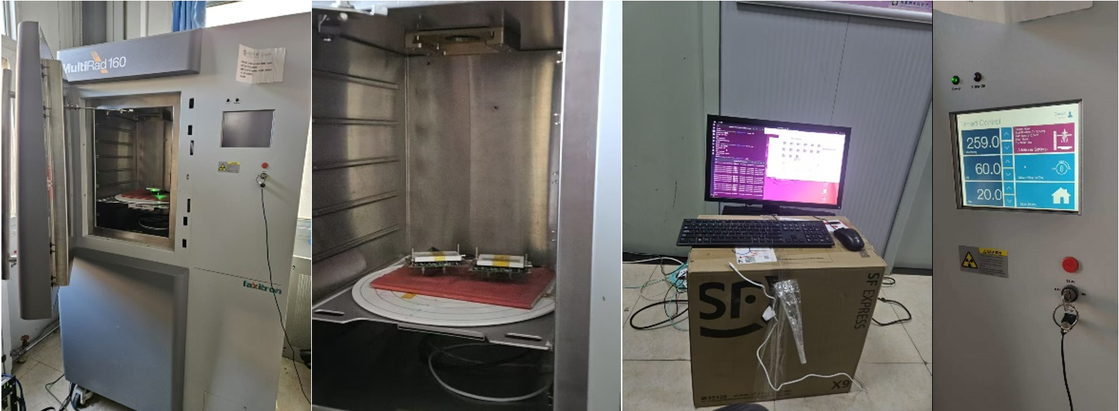
三、芯片应用于系统的功能与性能测试
TID总剂量测试
测试目的：测试抗辐照性能
测试方法：用TID进行辐照总剂量测试
测试结果：测试方法：​​​​​​700kRad总剂量等效于束流环境运行810天，系统持续稳定，核心 芯片阈值全程受控，退火后性能可复原基准！
TID测试装置
芯片阈值分别随辐照剂量变化（左）随退火时间变化（右）

Slide 11
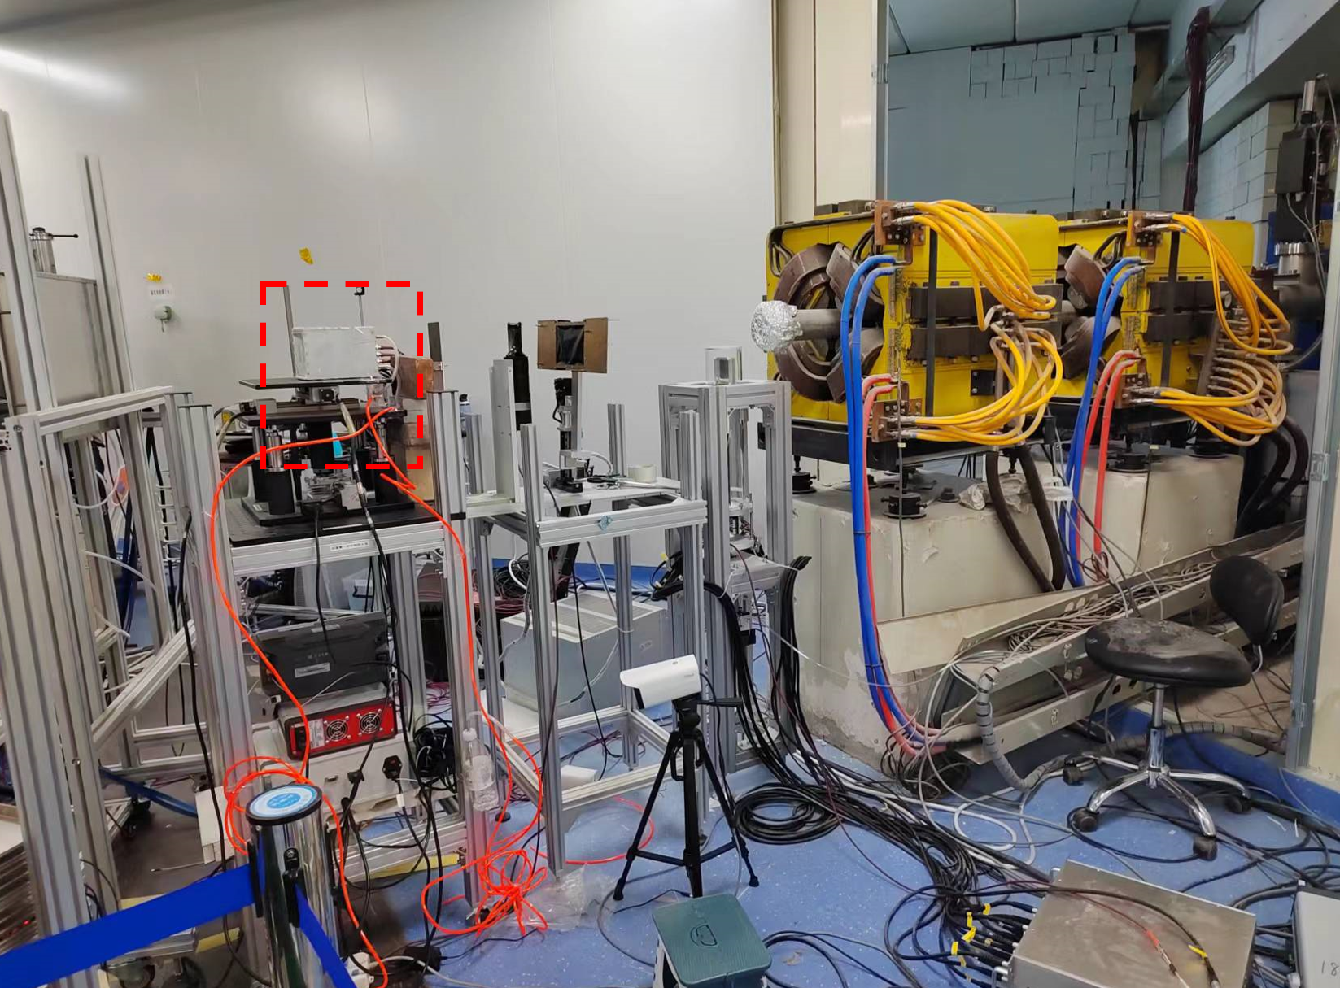
三、芯片应用于系统的功能与性能测试
束流测试
目的：
电子学束流联测验证
功能验证位置分辨率以及单粒子径迹重建
探测器基本配置：
  气体： Ar(70%)+CO₂(30%)
  漂移电场: 300V/cm
  感应电场: 1000V/cm
  阈值电压：0.72V，0.76V，0.78V
  GEM电压：300V，325V，350V，375V
  TAC电流：5uA，10uA，20uA，40uA
微像素探测器

Slide 12
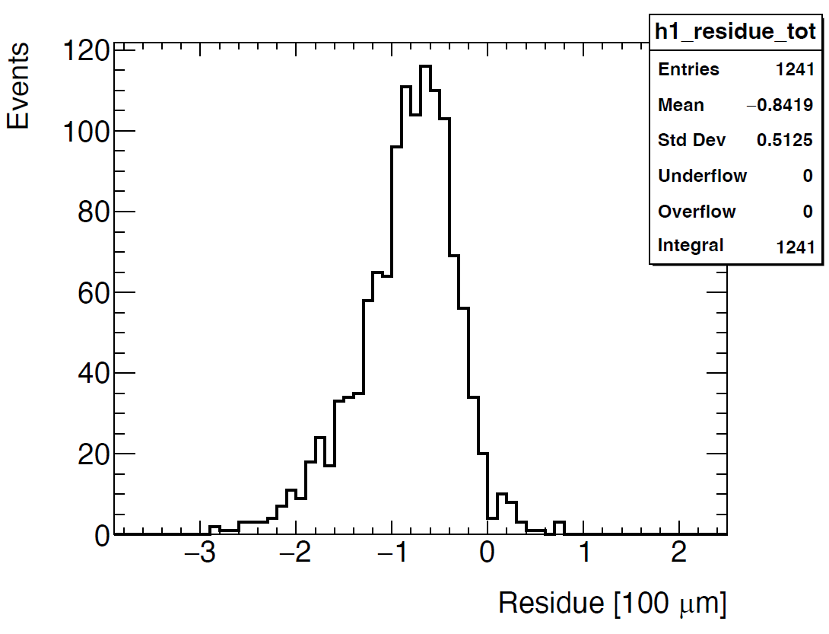
三、芯片应用于系统的功能与性能测试
单列像素的位置分辨：选取三列信号的事件，用1、3列信号定径迹，看2列信号和径迹的残差
位置重建：Cluster重心
  Std. Dev. = 51.25 um
  单列分辨=sqrt(2/3)* 51.25 um = 41.85 um
位置分辨率

Slide 13
三、芯片应用于系统的功能与性能测试
激光测试
测试目的：
同时测量两个方向的径迹
时间重建精度
漂移速度
测试条件：
  气体： Ar(70%)+CO₂(30%)
  阈值电压：0.72V，0.76V，0.78V
  GEM电压：300V，325V，350V，375V

Slide 14
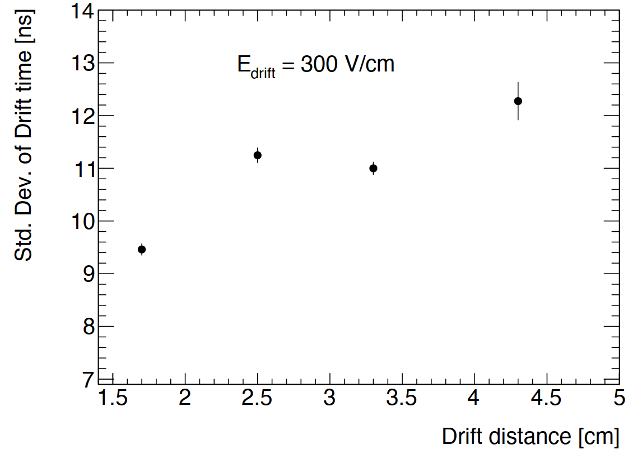
三、芯片应用于系统的功能与性能测试
不同位置粒子到达时间的分布
漂移距离与漂移时间的关系
不同位置粒子到达时间的标准差
探测器场笼在不同高度上开有孔径相同的小孔，测量激光从四个不同高度的小孔入射;
探测器在当前工作条件下，电子漂移速度约为0.728cm/us;
对于同一位置的激光，粒子到达时间分布的标准差范围~9 – 13 ns;

Slide 15
四、总结与展望
主要工作总结：
设计了去掉钝化层裸露的顶层金属电极Topmetal，并配合GEM倍增电荷，实现了对束流位置探测器气腔内电荷的直接收集
根据功能测试，实现了单粒子径迹重建。
根据性能测试，实现了50um内的位置分辨率，1us内的时间分辨率，1.25MHz事件率。
提升与展望：
对Topmetal-CEE芯片进行迭代优化，从而提高信噪比，简化系统的结构
优化像素读出结构，使用令牌环读出，满足系统更高计数率下的正确读出。

Slide 16


忠诚博雅朴实刚毅
C
感谢各位老师和同学！
汇报人：刘君帅
2025/7/16
C

